Slide 1
Ruteo dinámico de vector de distancia
Notes:
Cisco Networking Academy Program
Routing and Switching Essentials v6.0
Capítulo 3: Routing dinámico

Slide 2
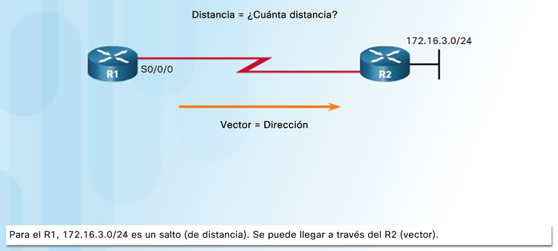
Tipos de protocolos de routing Protocolos de routing vector de distancia
“vector de distancia” significa que las rutas se anuncian proporcionando dos características:
Distancia: identifica la distancia hasta la red de destino en función de una métrica, como el conteo de saltos, el costo, el ancho de banda y la demora, carga y confiabilidad.
Vector: especifica el sentido en que se encuentra el router de siguiente salto o la interfaz de salida para llegar al destino.
RIPv1 (antiguo), RIPv2, IGRP de Cisco (obsoleto), EIGRP.
Notes:
5.1 – Protocolos de routing dinámico
5.1.1 – Tipos de protocolos de routing
5.1.1.3 – Protocolos de routing vector de distancia

Slide 3
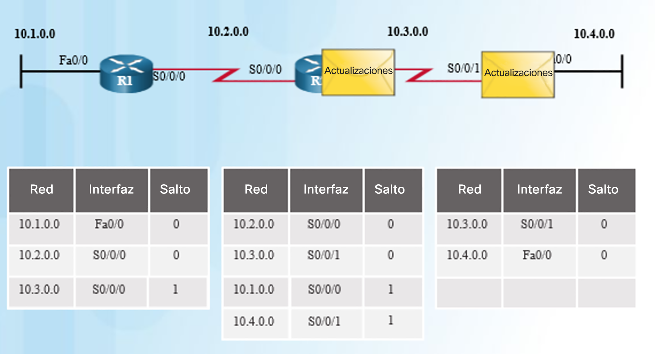
Aspectos básicos de vector de distancia Detección de redes
Si se configura un protocolo de routing, el router intercambia las actualizaciones de routing para obtener información sobre cualquier ruta remota.
El router envía un paquete de actualización con la información de la tabla de routing a todas las interfaces.
El router además recibe actualizaciones de los routers conectados directamente y agrega información nueva a su tabla de routing.
Notes:
5.2 – Routing dinámico vector de distancia
5.2.1 – Aspectos básicos de vector de distancia
5.2.1.3 – Detección de redes

Slide 4
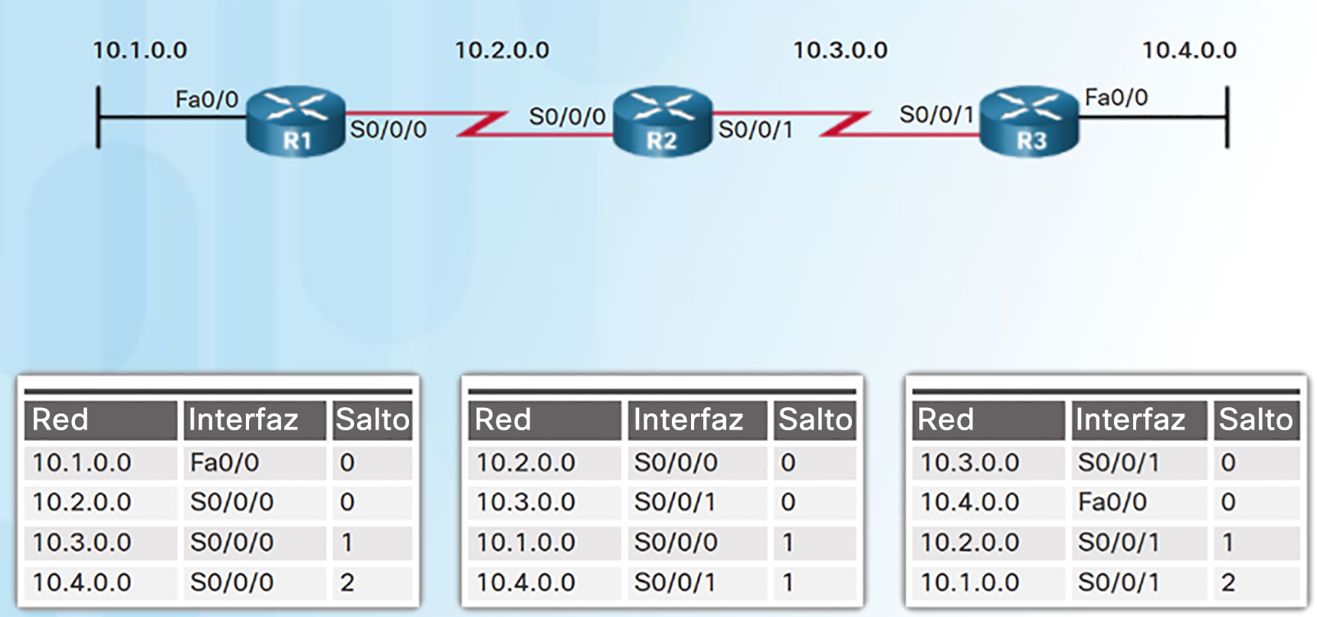
Aspectos básicos de vector de distancia Cómo se logra la convergencia
La red ha convergido cuando todos los routers tienen información completa y precisa sobre la red entera.
El tiempo de convergencia es el tiempo que los routers tardan en compartir información, calcular las mejores rutas y actualizar sus tablas de routing.
Los protocolos de routing pueden clasificarse en base a la velocidad de convergencia; cuanto más rápida sea la convergencia, mejor será el protocolo de routing.
Notes:
5.2 – Routing dinámico vector de distancia
5.2.1 – Aspectos básicos de vector de distancia
5.2.1.5 – Cómo se logra la convergencia

Slide 5
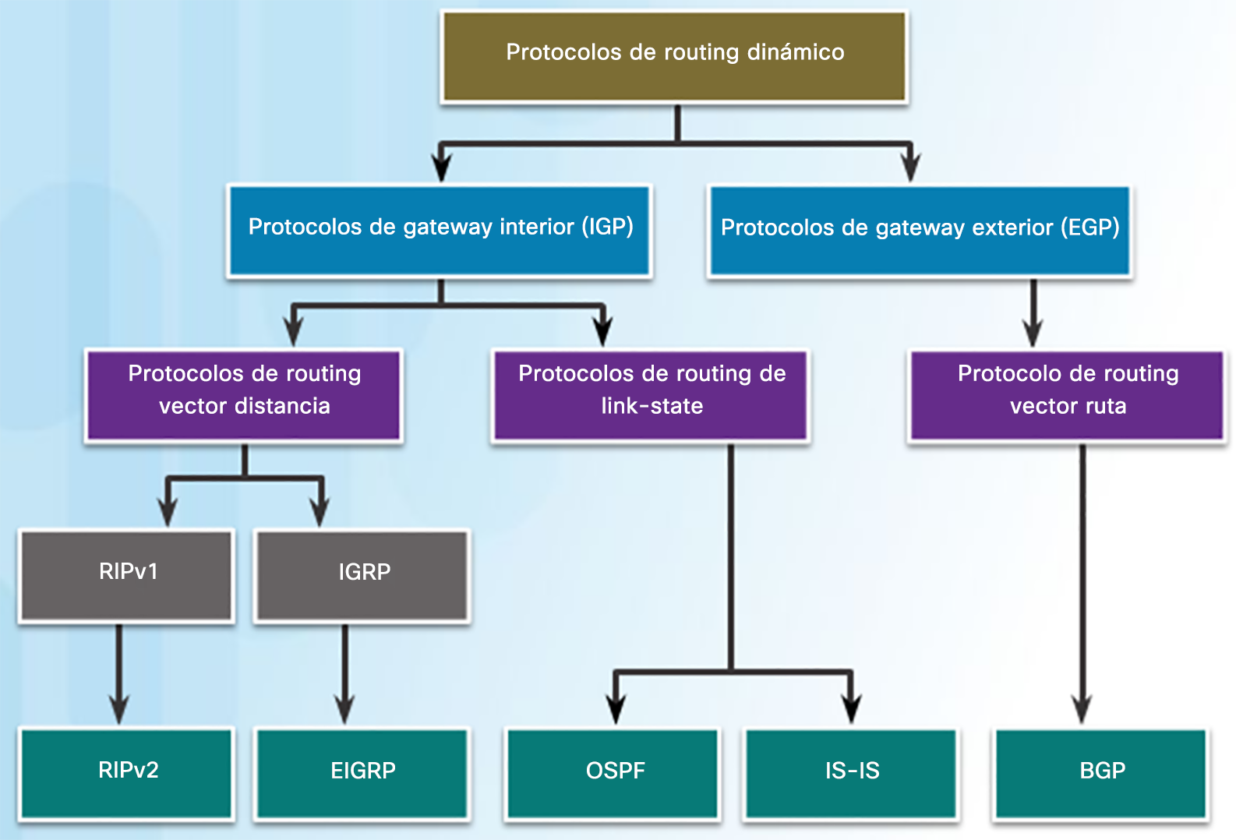
Funcionamiento del protocolo de routing vector de distancia Routing vector de distancia
Los protocolos de routing vector de distancia comparten actualizaciones entre vecinos.
Los routers que utilizan el routing vector de distancia no tienen información sobre la topología de la red.
Notes:
5.2 – Routing dinámico vector de distancia
5.2.2 – Funcionamiento del protocolo de routing vector de distancia
5.2.2.1 – Tecnologías vector de distancia

Slide 6
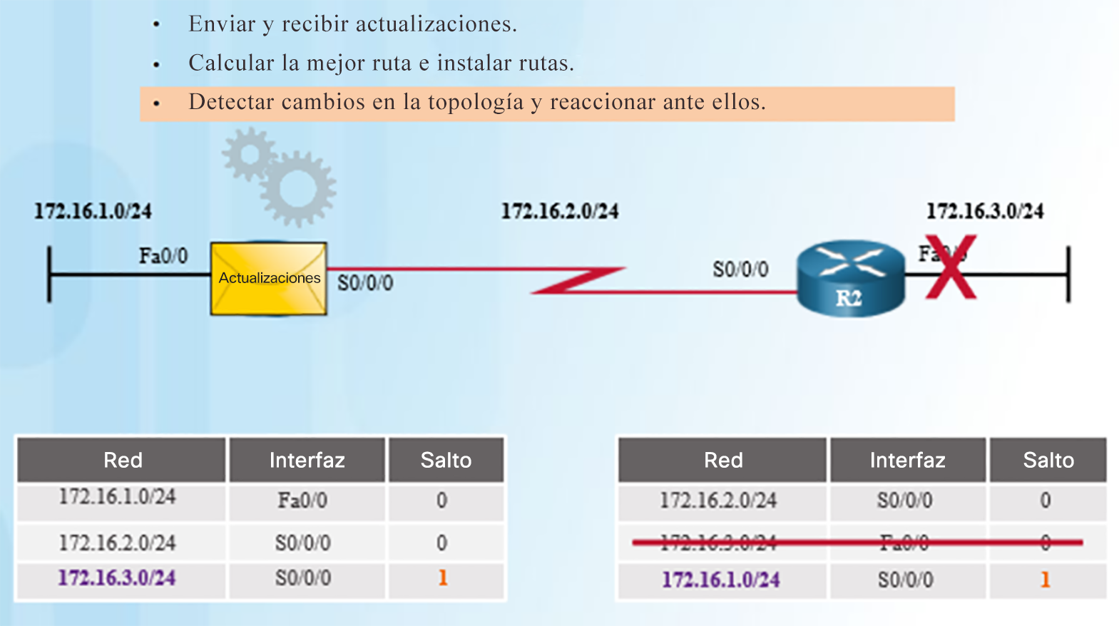
Funcionamiento del protocolo de routing vector de distancia Algoritmo vector de distancia
El algoritmo vector de distancia define los siguientes procesos:
El mecanismo para enviar y recibir información de routing.
El mecanismo para calcular las mejores rutas e instalar rutas en la tabla de routing.
El mecanismo para detectar cambios en la topología y reaccionar ante ellos.
RIP utiliza el algoritmo de Bellman-Ford como algoritmo de routing.
IGRP y EIGRP utilizan el algoritmo de actualización por difusión (DUAL) como algoritmo de routing.
Notes:
5.2 – Routing dinámico vector de distancia
5.2.2 – Funcionamiento del protocolo de routing vector de distancia
5.2.2.2 – Algoritmo vector de distancia

Slide 7
Tipos de protocolos de routing vector de distancia Protocolo de información de routing
IGRP
Las actualizaciones de routing se transmiten cada 90 segundos
RIPv2
Fácil de configurar
Las actualizaciones de routing se transmiten cada 30 segundos
La métrica es el recuento de saltos
Límite de 15 saltos
Protocolo de routing sin clase: admite VLSM.
EIGRP reemplaza al IGRP
Actualizaciones incrementales *.
Los mensajes de saludo se intercambian periódicamente para mantener las adyacencias.
Convergencia rápida
RIPng
Versión del RIP con IPv6 habilitado
Límite de 15 saltos
*EIGRP envía actualizaciones incrementales solo cuando se modifica el estado de un destino. Esto puede incluir cuando una nueva red está disponible, cuando una red existente deja de estar disponible, o cuando ocurre un cambio en la métrica de routing de una red existente.
Notes:
5.2 – Routing dinámico vector de distancia
5.2.3 – Tipos de protocolos de routing vector de distancia
5.2.3.1 – Protocolo de información de routing

